Slide 1
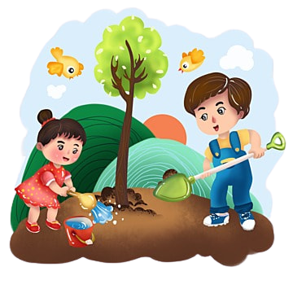
Hai bạn nhỏ trong hình vẽ dưới đây đang làm gì?
Theo em, việc làm của hai bạn nhỏ này có ý nghĩa gì?

Slide 2

1. Vậy chúng ta cần trồng và bảo vệ cây xanh như thế nào?
2. Những yếu tố nào ảnh hưởng đến quá trình quang hợp ở cây xanh?

Slide 3
1. Chúng ta cần tích cực trồng và bảo vệ cây xanh bằng cách
Tuyên truyền nâng cao ý thức của mọi người về vai trò to lớn của cây xanh đối với sự sống trên Trái Đất.
Thực hiện các hoạt động trồng cây, gây rừng.
Trồng cây đúng mùa vụ, phù hợp với các điều kiện thổ nhưỡng của từng vùng, bảo vệ cây giúp cây sinh trưởng nhanh và phát triển tốt để nâng cao năng suất cây trồng.
Nghiêm cấm và tích cực tố giác các hoạt động chặt phá cây, rừng bừa bãi.

Slide 4
Bài 23: Một số yếu tố ảnh hưởng đến quang hợp

Slide 5
I. NHỮNG YẾU TỐ ẢNH HƯỞNG ĐẾN QUANG HỢP
01
02
03
ÁNH SÁNG
NƯỚC
CARBON DIOXIDE
04
NHIỆT ĐỘ

Slide 6
HOẠT ĐỘNG NHÓM
Nhóm 1: Cho các cây sau: Cây ngô, cây rêu, cây thanh long, cây lúa, cây dương xỉ, cây lá lốt. Em có nhận xét gì về nhu cầu ánh sáng của của các loài thực vật này? Đâu là cây ưa sáng? Đâu là cây ưa bóng? Đặc điểm của 2 loại cây này là gì? Yếu tố ánh sáng có ảnh hưởng gì đến quá trình quang hợp?
Nhóm 2: Theo em, nước có ảnh hưởng như thế nào đến quá trình quang hợp ở thực vât. Em hãy dự đoán xem khi cây bị thiếu nước sẽ xảy ra điều gì?

Slide 7

HOẠT ĐỘNG NHÓM
Nhóm 3: Nhận xét về ảnh hưởng của hàm lượng khí carbon dioxide đến cường độ quang hợp của cây bí đỏ và cây đậu. Dự đoán nếu hàm lượng carbon dioxide trong không khí quá cao thì quang hợp sẽ như thế nào?
Nhóm 4: Quan sát đồ thị hãy xác định:
Nhiệt độ tối ưu cho quang hợp ở cây khoai tây, cây cà chua, cây dưa chuột.
Nhiệt độ môi trường mà quang hợp diễn ra bình thường ở phần lớn thực vật.

Slide 8
01
ÁNH SÁNG
light

Slide 9
ÁNH SÁNG
Nhu cầu ánh sáng của mỗi loại thực vật là khác nhau.
- Cây ưa sáng: Cây lúa, ngô, thanh long
+ Đặc điểm: Nhu cầu chiếu sáng cao, cường độ ánh sáng mạnh, thân cao, mọc nơi quang đãng, nhu cầu quang hợp cao.
- Cây ưa bóng: Cây rêu, cây dương xỉ, cây lá lốt
+ Đặc điểm: Nhu cầu chiếu sáng thấp, thường mọc dưới
tán cây khác, nhu cầu quang hợp thấp.
Cường độ ánh sáng tăng thì hiệu quả quang hợp tăng và ngược lại.
Nếu ánh sáng quá mạnh, hiệu quả quang hợp giảm
light

Slide 10
02
NƯỚC

Slide 11
NƯỚC
– Vai trò của nước
+ Là nguyên liệu của quá trình quang hợp.
+ Tham gia vào việc đóng, mở khí khổng để trao đổi khí.
– Khi thiếu từ 40 – 60% nước, quang hợp sẽ giảm mạnh và có thể dẫn tới ngừng quang hợp.
?1: Giải thích vì sao nên trồng cây đúng thời vụ và đảm bảo mật độ phù hợp

Slide 12
03
CARBON DIOXIDE
carbon dioxide

Slide 13
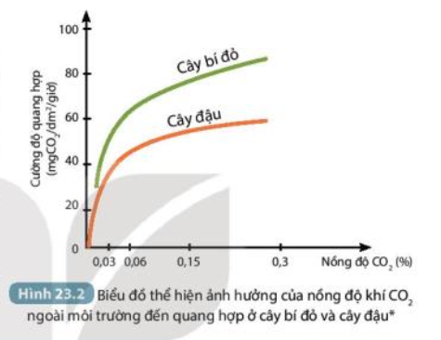
CARBON DIOXIDE
– Khi nồng độ carbon dioxide tăng thì quang hợp cũng tăng.
– Nồng độ CO2 thấp nhất cây quang hợp được là 0,008% đến 0,01%. Khi nồng độ thấp hơn, quang hợp yếu có thể ngừng trệ.
– Trong tự nhiên nồng độ CO2 trung bình là 0,03%.
?2: Ở những công nghiệp hay có nhiều nhà máy, nồng độ khí Carbon dioxide thường tăng cao. Quang hợp của cây trồng bị ảnh hưởng như thế nào?
carbon dioxide

Slide 14
04
NHIỆT ĐỘ

Slide 15
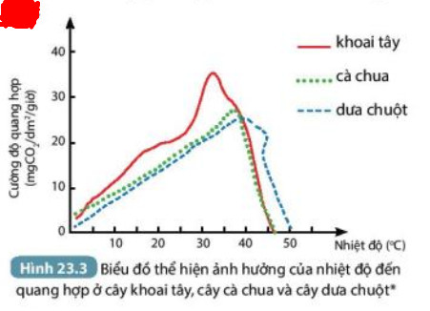
NHIỆT ĐỘ
Nhiệt độ tối ưu cho quang hợp ở:
+ Cây khoai tây 30°C đến dưới 40°C
+ Cây cà chua: 25°C đến dưới 35°C
+ Cây dưa chuột: 20°C đến 25°C.
- Nhiệt độ môi trường mà quang hợp diễn ra bình thường ở phần lớn thực vật: 25°C đến 35°C
?3: Vào những ngày nắng nóng hoặc trời rét đậm, người làm vườn thường che nắng hoặc chống rét ( ủ ấm gốc) cho cây. Em hãy giải thích ý nghĩa của việc làm đó.

Slide 16
CÁC YẾU TỐ ẢNH HƯỞNG ĐẾN QUANG HỢP
YẾU TỐ | ẢNH HƯỞNG ĐẾN QUANG HỢP
ÁNH SÁNG | Cường độ ánh sáng tăng thì hiệu quả quang hợp sẽ tăng và ngược lại
NƯỚC | Vừa là nguyên liệu của quang hợp, vừa là yếu tố tham gia vào việc đóng mở khí khổng, liên quan đến sự trao đổi khí.
CARBON DIOXIDE | Hiệu quả quang hợp sẽ tăng khi nồng độ khí CO2 ngoài môi trường tăng và ngược lại.
NHIỆT ĐỘ | Nhiệt độ phù hợp 25 -35°C, nếu quá cao hoặc quá thấp sẽ giảm dần hoặc dừng hẳn

Slide 17
II. VẬN DỤNG NHỮNG HIỂU BIẾT VỀ
QUANG HỢP TRONG VIỆC TRỒNG VÀ BẢO VỆ
CÂY XANH

Slide 18

THẢO LUẬN THEO CẶP
Hãy cho biết quang hợp ở thực vật có vai trò gì
đối với môi trường và đời sống con người?
2. Trình bày các biện pháp bảo vệ cây xanh trong trường học của em.
3.Tại sao ở các thành phố hoặc nơi đông dân cư sinh sống lại cần trồng nhiều cây xanh.

Slide 19
1. Vai trò của quang hợp ở thực vật với môi trường và
sống con người
Đối với môi trường | Đối với con người
- Điều hòa khí hậu - Làm sạch không khí, diệt bụi,… - Cân bằng nồng độ CO₂ và O₂ ………… | - Cung cấp lương thực - Làm nguyên liệu công nghiệp, cây thuốc Cung cấp năng lượng (tích lũy) ……………….

Slide 20

2. Các biện pháp bảo vệ cây xanh trong trường học
– Đặt các biển báo cấm ngắt lá bẻ cành trong trường.
– Thường xuyên và tuyên truyền rộng rãi việc bảo vệ cây xanh.
– Tổ chức trồng cây xanh trong và ngoài khuôn viên trường học.

Slide 21
3. Ở các thành phố hoặc nơi đông dân cư cần trồng nhiều
cây xanh vì:
Ở các thành phố hoặc nơi đông dân cư, người sinh sống nhiều, số lượng phương tiện giao thông lớn, sẽ thải ra lượng lớn khí CO₂, và các khí độc hại khác vào không khí. Cây xanh được trồng để hấp thụ khí , và một sổ loại khí độc, giúp giảm thiểu lượng khí độc trong không khí, đồng thời thải ra khí oxi, giúp cân bằng khí

Slide 22
LUYỆN TẬP

Slide 23
Câu 1: Trong các yếu tố sau đây, có bao nhiêu yếu tố ảnh hưởng đến quang hợp ở thực vật?
Ánh sáng. Nhiệt độ.
Nước. Hàm lượng khí carbon dioxide.
A. 1 B. 2 C. 3 D. 4
Câu 2: Cây nào dưới đây là cây ưa sáng?
A. Rau diếp cá.
B. Lá lốt.
C. Bạch đàn.
D. Lá dong.

Slide 24
Câu 3: Cây nào dưới đây có thể sống dưới bóng của cây khác?
A. Lúa.
B. Ngô.
C. Thông.
D. Trầu không.
Câu 4: Nhiệt độ thích hợp nhất cho quá trình quang hợp là:
A. 10-15°C.
B. 20-30°C.
C. 30-40°C
D. 25-40°C.

Slide 25
Câu 5: Tại sao trong sản xuất nông nghiệp, muốn cây cho năng suất cao thì chúng ta không nên trồng với mật độ quá dày?
A. Vì trồng cây quá dày làm rễ cây không còn khả năng hút nước.
B. Vì trồng cây quá dày, các cây ở gần nhau có hiện tượng các rễ mọc nối liền với nhau dễ lây lan bệnh tật.
C. Vì trồng cây quá dày, các cây ở gần nhau có hiện tượng các rễ mọc nối liền với nhau dễ lây lan bệnh tật.
D. Vì trồng cây quá dày sẽ khiến cây sinh trưởng, phát triển kém do phải chia sẻ nguồn sáng, nước và các chất dinh dưỡng cần thiết trong môi trường cho các cây lân cận.

Slide 26
Câu 6: Nhận định nào sau đây không đúng khi nói về ảnh hưởng của nước đến quang hợp?
A. Nước là nguyên liệu cho quang hợp ở cây xanh.
B. Khi thiếu nước khí khổng đóng lại làm hàm lượng carbon dioxide khuếch tán vào lá giảm làm giảm quang hợp.
C. Nhu cầu nước của các loài cây khác nhau là như nhau.
D. Khi cung cấp đầy đủ nước cho cây trồng sẽ giúp năng suất cao hơn.

Slide 27
Câu 7: Để tăng cường độ quang hợp của cây trồng người ta thường sử dụng biện pháp nào sau đây?
Trồng cây với mật độ cao hơn.
Dùng đèn chiếu sáng cho cây vào ban đêm.
Bơm thêm khí carbon dioxide ra đồng.
Ủ thêm rơm rạ để tăng nhiệt độ môi trường xung quanh cây.
Câu 8: Hiện tượng nào sau đây không phải là hậu quả của việc mất rừng đầu nguồn?
A. Lũ lụt gia tăng
B. Sạt lở đất.
C. Biến đổi khí hậu.
D. Động đất

Slide 28
MỞ RỘNG

Slide 29
MỞ RỘNG
Câu 1. Tại sao khi lúa và một số loại cầy trồng khác bị thiếu nước vào giai đoạn ra hoa, trổ bông thì khi thu hoạch hạt thường bị lép, quả nhỏ, năng suất thấp?
Câu 2. Ông bà cúa Hoa có một mảnh vườn, ông bà đang trổng cây ăn quả như vải, nhãn, dừa. Hoa và mẹ muốn trồng thêm các loại cây rau, cây gia vị phu hợp mùa vụ như mướp, bầu, bí ngô, mồng tơi, lá lốt,... để cung cấp cho các bữa ăn hằng ngày. Ông bà khuyên Hoa và mẹ không nên trồng vì sợ cầy sẽ bị “ớm nắng” (thiếu ánh sáng), không phát triển được. Theo em, ông bà của Hoa nói vậy có đúng không? Em hãy giúp Hoa lựa chọn những loại cây có thể trồng cùng trong vườn mà vẫn phát triển tốt.

Slide 30
THANKS!

